Slide 1
Preprocesamiento de texto
Docente: Juan David Martínez Vargas
jdmartinev@eafit.edu.co

Slide 2
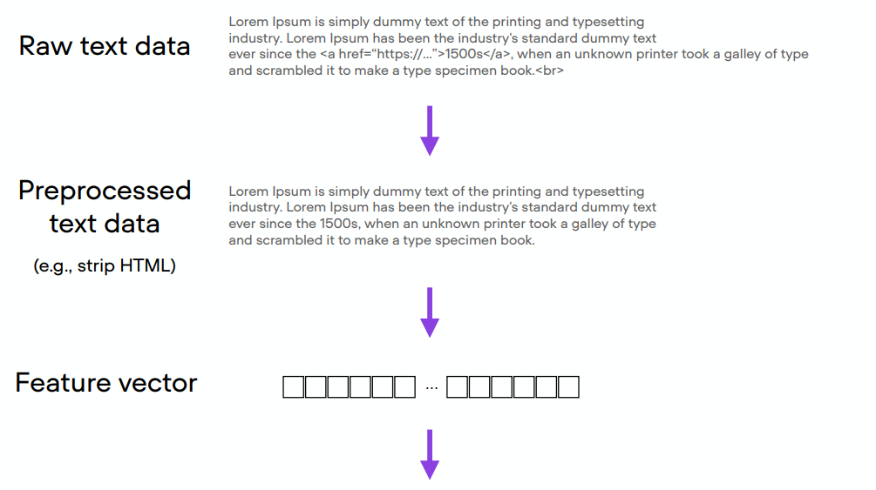
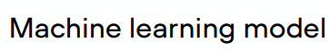
Preprocesamiento de texto

Slide 3
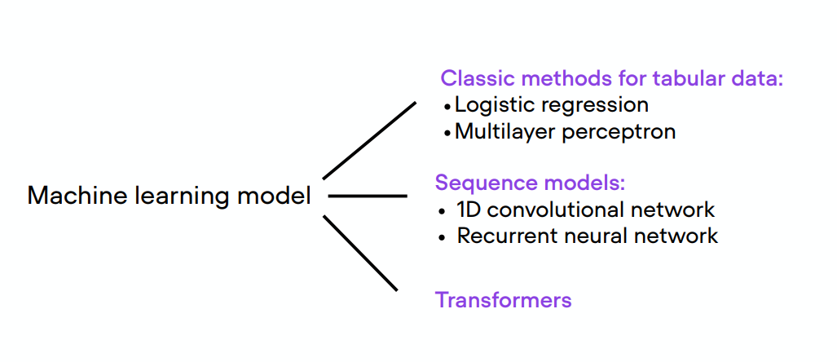
Preprocesamiento de texto

Slide 4
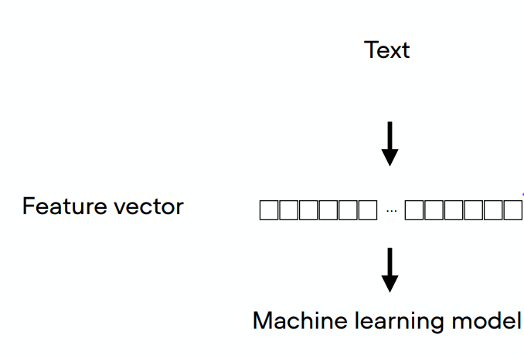
Preprocesamiento de texto
Bag of words
Embeddings

Slide 5
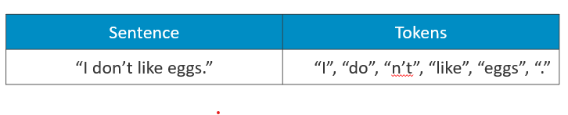
Tokenización
Divide el texto/documento en partes pequeñas con espacios en blanco y puntuaciones

Slide 6
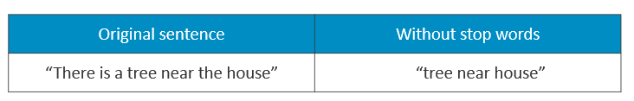
Remoción de stop words
Stop words: Palabras que aparecen frecuentemente en textos pero no contribuyen mucho al significado de las oraciones
Stop words comunes (eng): “a”, “the”, “so”, “is”, “it”, “at”, “in”, “this”, “there”, “that”, “my”

Slide 7
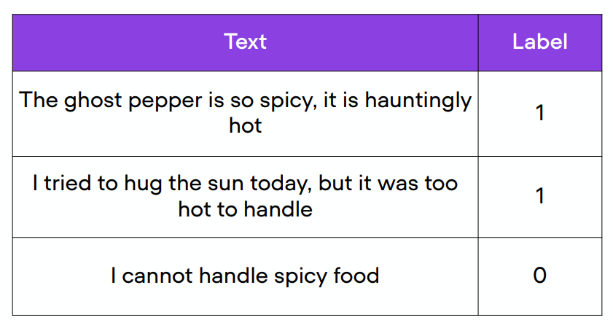
Bag of words

Slide 8
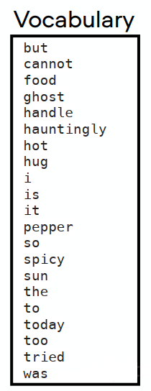
Bag of words

Slide 9
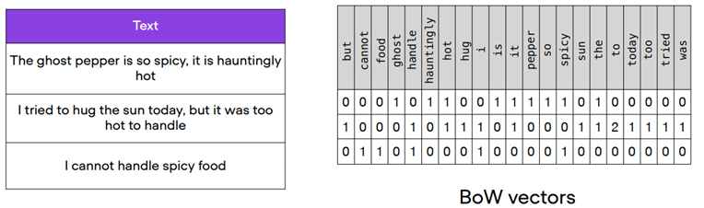
Bag of words
El número de palabras determina el número de características
El número de veces que aparece cada palabra en cada ejemplo determina el valor de cada característica

Slide 10
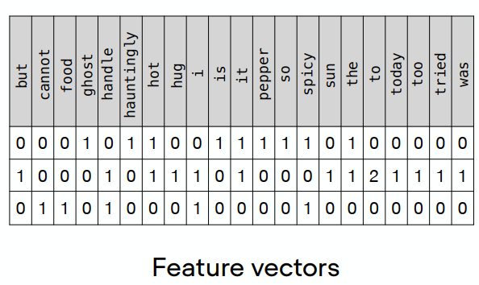
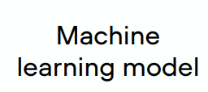
Bag of words

Slide 11
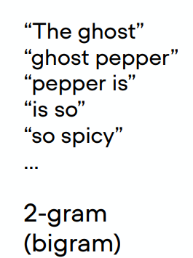
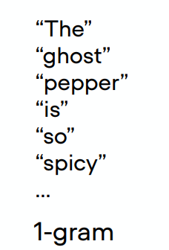
Modificaciones de Bag of Words
N - gramas

Slide 12
Modificaciones de Bag of Words
tf-idf: Term frequency – inverse document frequency
Qué tan a menudo aparece una palabra, ponderado por el número de documentos en el que la palabra aparece:
Frecuencia alta de aparición de la palabra: palabra importante
Frecuencia alta de aparición en documentos: no tan informativa

Slide 13
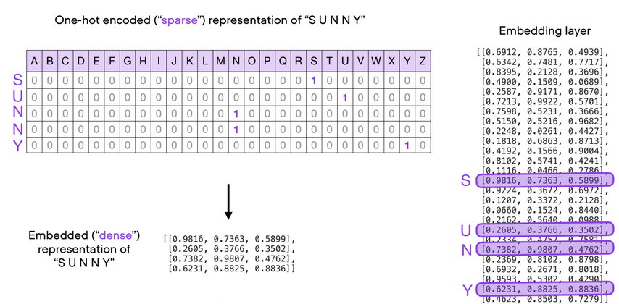
Embeddings

Slide 14
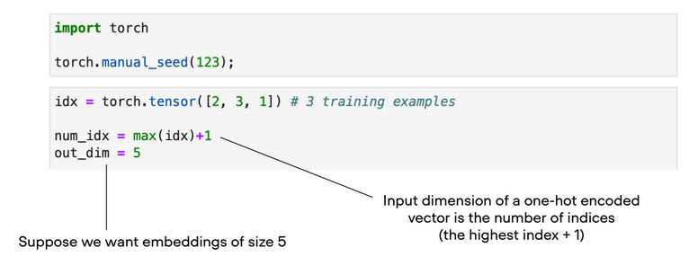
HuggingFace (pytorch) Embedding layer
Embedding layers: Forma eficiente de multiplicación de matrices cuando se trabaja con vectores codificados de forma one-hot

Slide 15
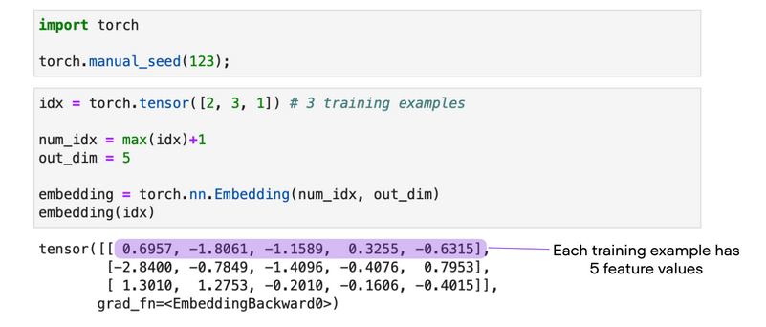
HuggingFace (pytorch) Embedding layer

